Slide 1

QUEM MANDA
EM CASA?
EBD- criação de filhos
Notes:
INTRODUÇÃO AO TEMA
- ataque à autoridade
- inversão de autoridade em casa
Os filhos precisam de liberdade para se expressar sem regras.”
“Pais devem ser amigos, não figuras de autoridade.”
“Dizer ‘não’ frustra a criança e prejudica a autoestima.”
“O amor verdadeiro nunca disciplina.”

Slide 2



...pois o Senhor disciplina a quem ama, e castiga todo aquele a quem aceita como filho". (Hb 12:6)
Nenhuma disciplina parece ser motivo de alegria no momento, mas sim de tristeza. Mais tarde, porém, produz fruto de justiça e paz... (Hb 12.11)
... pois o Senhor disciplina a quem ama, assim como o pai faz ao filho de quem deseja o bem. (Pv 3:12)
Notes:
IMAGEM 1- obediência é diferente de amor?
- de fato às vezes queremos filhos robôs... para nosso comodismo
- implicações erradas- desobediência é um pedido por amor
- buscar a obediência do filho não é amá-lo
- Hb 12 – Deus disciplina a quem ama
eb 12:6 pois o Senhor disciplina a quem ama, e castiga todo aquele a quem aceita como filho".
IMAGEM 2- filhos não crescem pelo sofrimento?
- de fato, por egoísmo, humilhamos e machucamos nossos filhos
- implicações erradas- não podemos fazer nossos filhos sofrerem por errarem
Heb 12:11 Nenhuma disciplina parece ser motivo de alegria no momento, mas sim de tristeza. Mais tarde, porém, produz fruto de justiça e paz para aqueles que por ela foram exercitados.
IMAGEM 3- disciplina dá segurança aos filhos
- de fato, por egoísmos e omissão, afastamos nossos filhos
- implicações erradas- todo tipo de disciplina que gere sofrimento emocional é prejudicial
- toda autoridade é autoritarismo
- agir com autoridade bíblica, com correção amorosa, transmitirá segurança aos filhos

Slide 3

CLASSE EDUCAÇÃO DE FILHOS
19/10- Quem manda em casa (Ricardo)
26/10- Educando meninos, criando homens (Mark Ellis)
02/11- “Criando filhos emocionalmente fortes em uma sociedade emocionalmente fraca" (Ricardo)
09/11- (Sem EBD- Aniversário PIBA- Bazar Missionário)
23/11- Influência das Telas (David Pai)
30/11- (Sem EBD- Reunião de Membros)
07/12- Disciplina- Como e quando aplicar? (David Pai)
14/12- Educando meninas, criando mulheres (David Jr.)
Notes:
INTRODUÇÃO À CLASSE
- Criação de filhos
- foco em 0-9 anos- com princípios e aplicações para todas idades
- necessidade- família sofrendo nessa área
- não estamos fazendo o básico
- plano:
19/10- Quem manda em casa (Ricardo)
26/10- Educando meninos, criando homens (Mark Ellis)
02/11- “Criando filhos emocionalmente fortes em uma sociedade emocionalmente fraca" (Ricardo)
09/11- (Sem EBD- Aniversário PIBA- Bazar Missionário
23/11- Influência das Telas (David Pai)
30/11- (Sem EBD- Reunião de Membros)
07/12- Disciplina- Como e quando aplicar? (David Pai)
14/12- David Jr - Educando meninas, criando mulheres (David Jr.)

Slide 4
QUEM MANDA
EM CASA?
EBD- criação de filhos
Notes:
QUEM MANDA EM CASA?
DE ONDE VEM O CONCEITO DE AUTORIDADE?

Slide 5
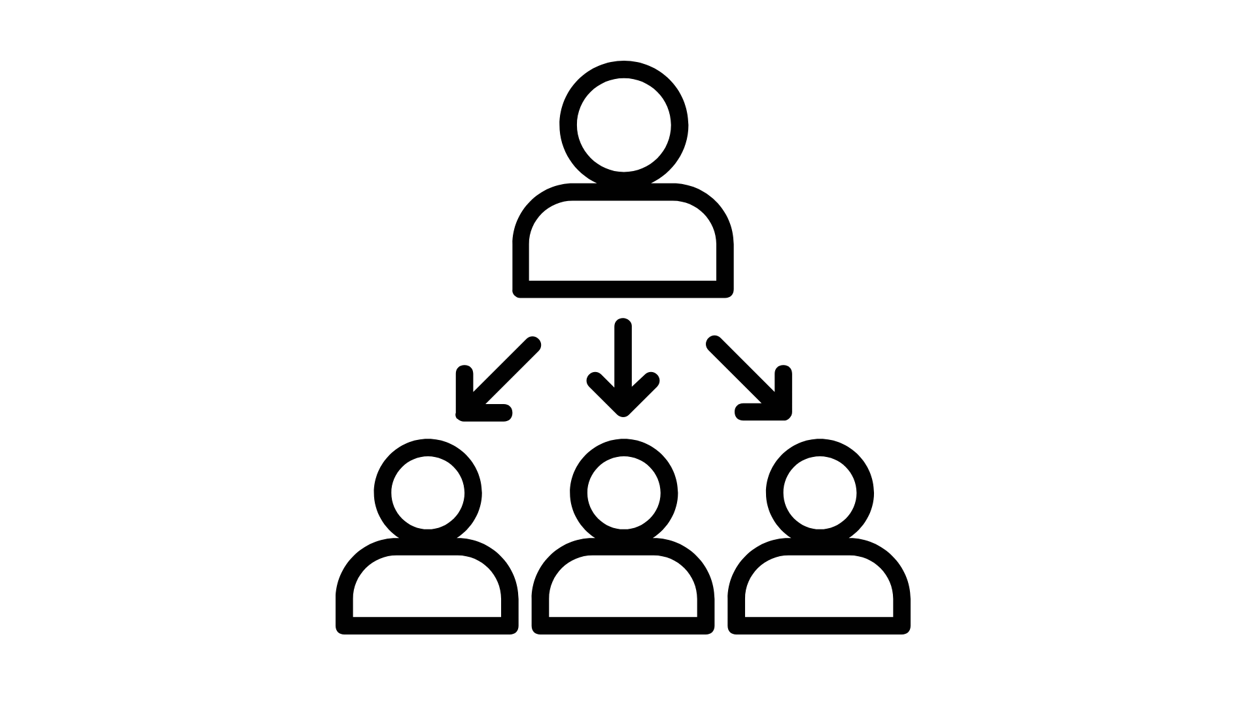
Criou Deus o homem à sua imagem, à imagem de Deus o criou;
homem e mulher os criou.
Deus os abençoou, e lhes disse: "Sejam férteis e multipliquem-se! Encham e subjuguem a terra! Dominem sobre os peixes do mar, sobre as aves do céu e
sobre todos os animais
que se movem pela terra".
(Gn 1.27-28)
Notes:
- Gn 1.27-28- Deus tem autoridade sobre o homem e à mulher
- Deus deu autoridade ao homem e à mulher sobre toda criação

Slide 6

E o Senhor Deus ordenou ao homem:
"Coma livremente
de qualquer árvore do jardim,
mas não coma da árvore do conhecimento do bem e do mal,
porque no dia em que dela comer, certamente você morrerá".
(Gn 2.16-17)
Notes:
- Gn 2.16-17- Deus, como autoridade, exige obediência
- e estabelece uma punição para a desobediência

Slide 7
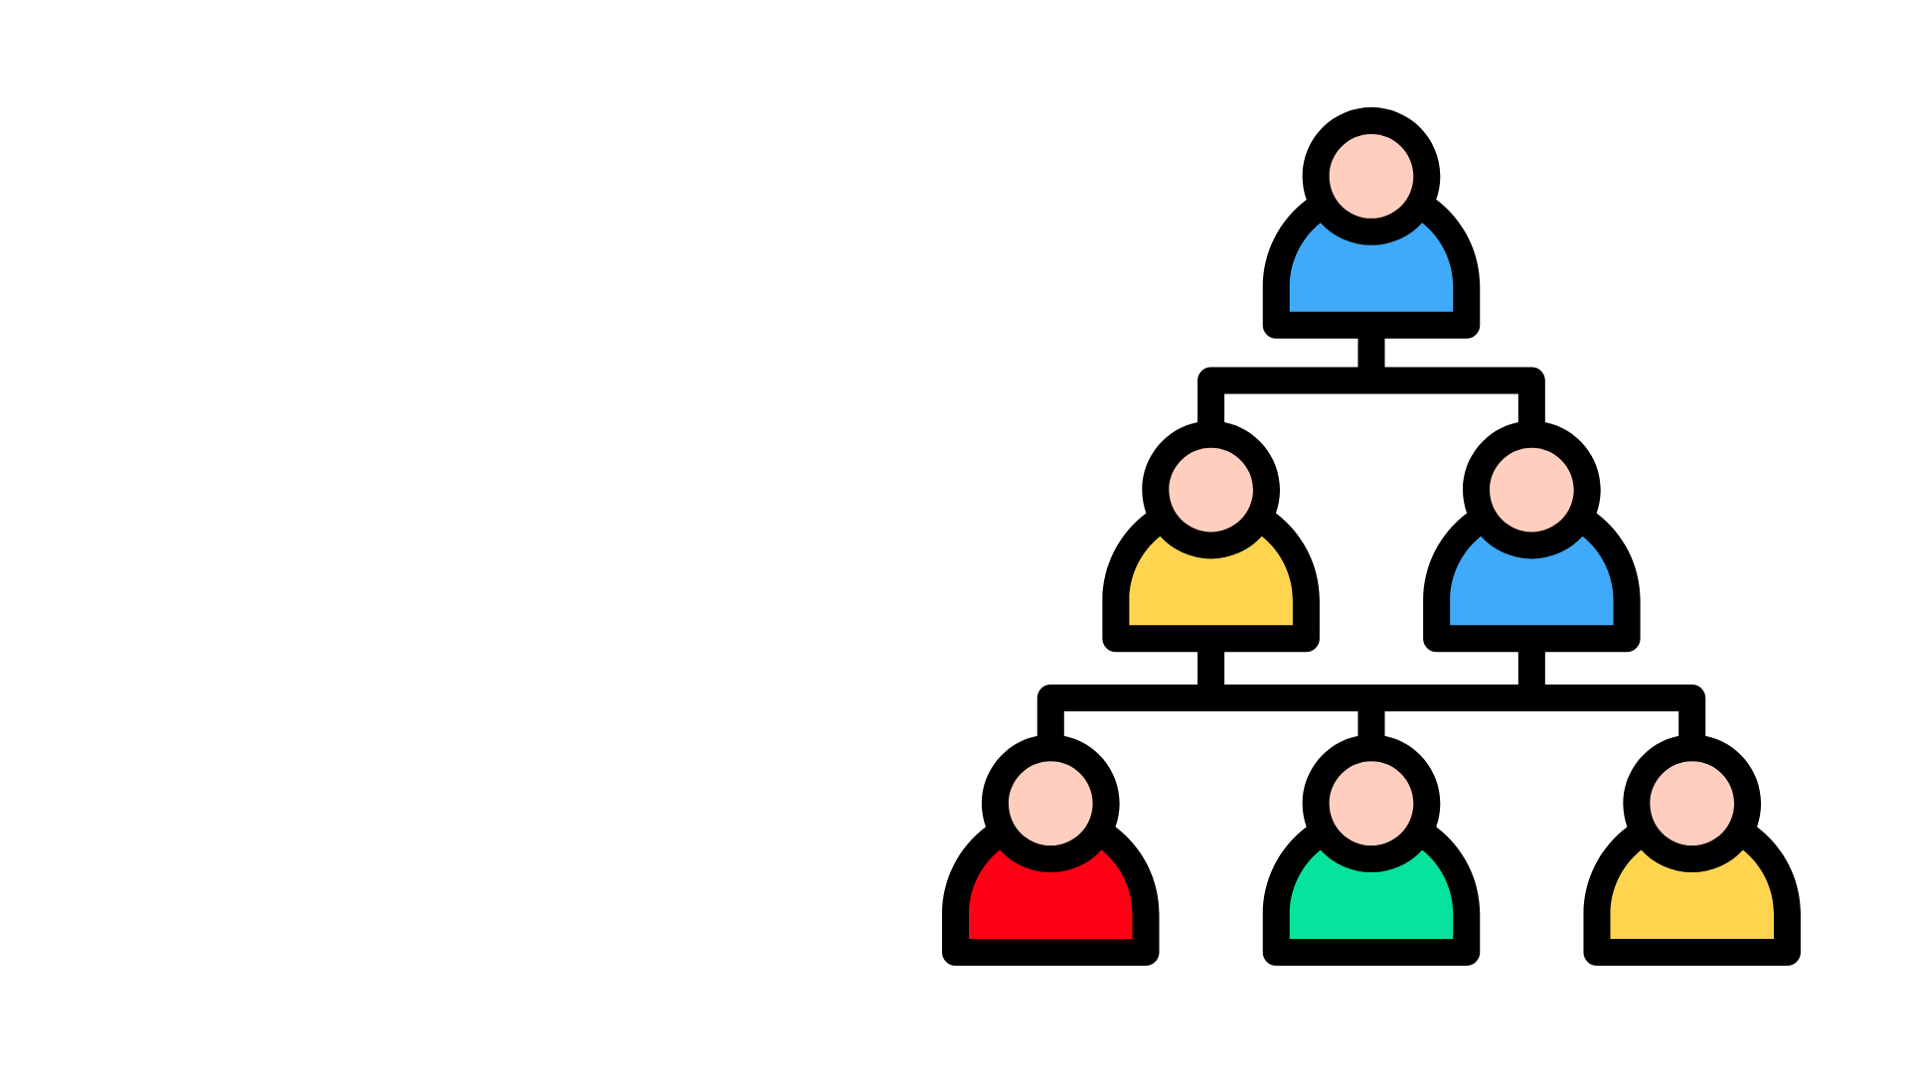
Então o Senhor Deus declarou:
"Não é bom que o homem esteja só;
farei para ele alguém que o auxilie
e lhe corresponda".
(Gn 2.18)
Notes:
- Gn 2.18- Deus estabelece o homem como autoridade do lar

Slide 8
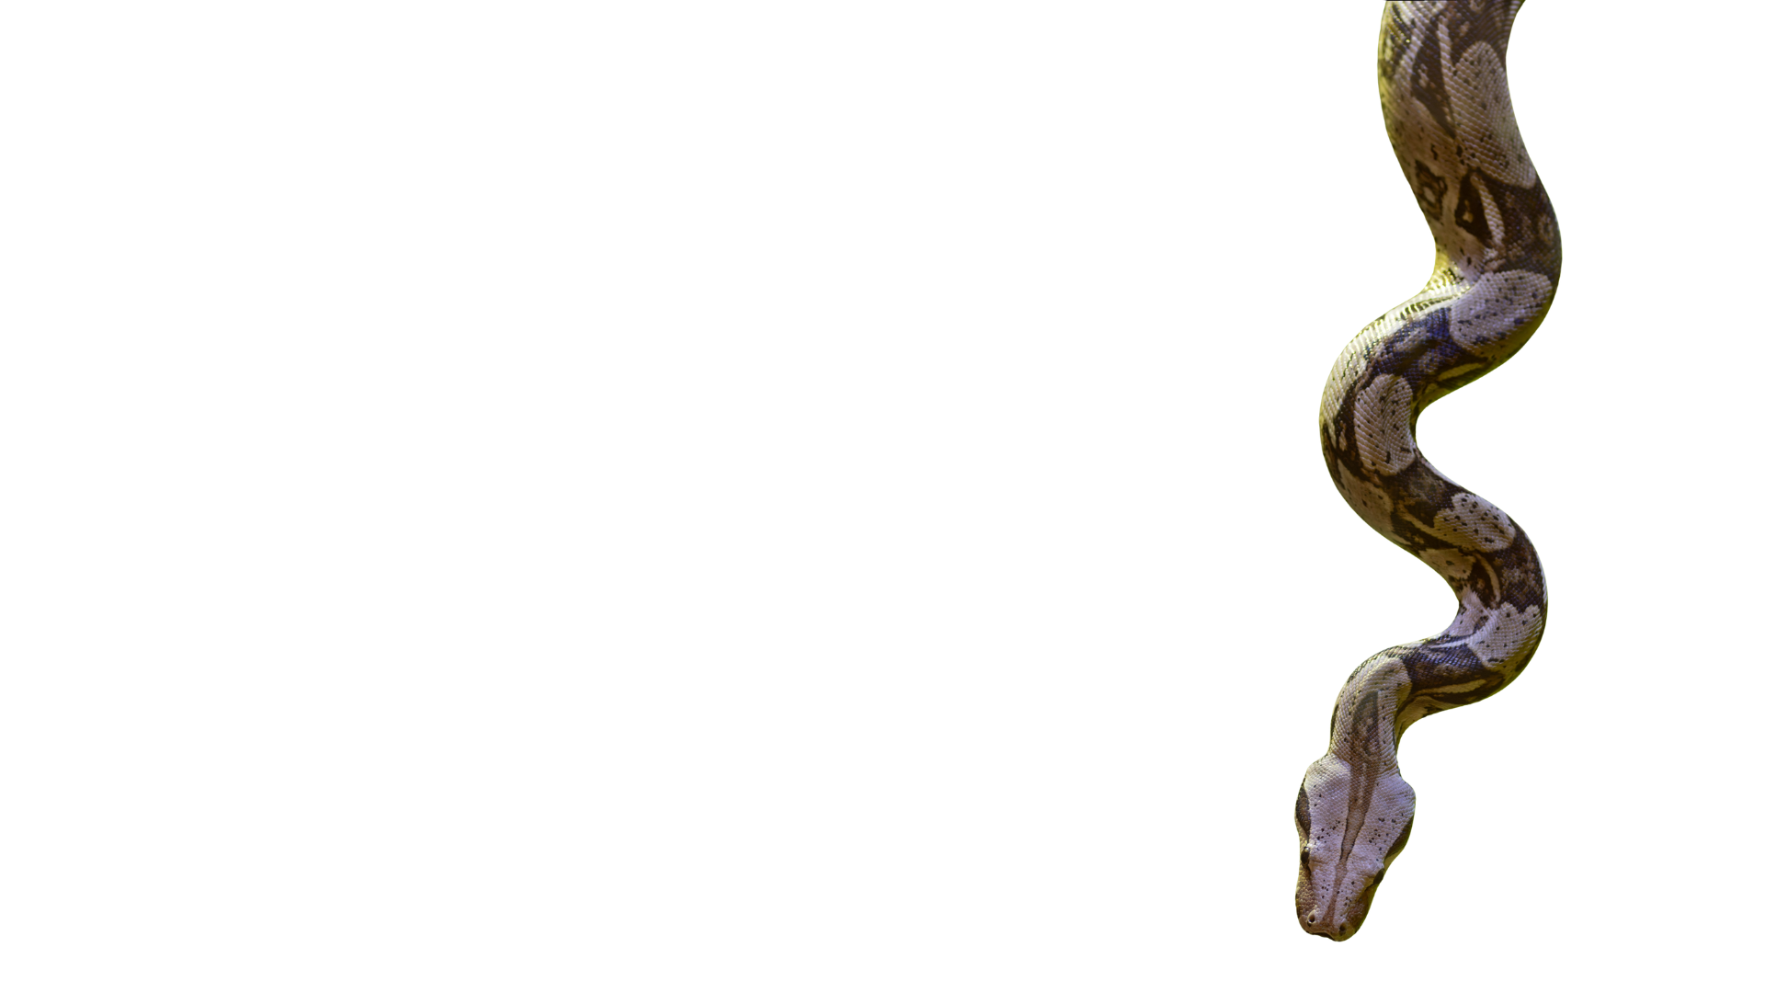
Ora, a serpente era o mais astuto de todos os animais selvagens
que o Senhor Deus tinha feito.
E ela perguntou à mulher:
"Foi isto mesmo que Deus disse: ‘Não comam de nenhum fruto
das árvores do jardim’? " (Gn 3:1)
Notes:
- Gn 3.1- Satanás inverte a hierarquia e desafia a autoridade
- animal, influencia a mulher, para levar o homem, para se rebelarem contra Deus
- Deus disse isso mesmo? Ele não é bom. Não vai dar nada.
- ideologia de hoje:
- quem disse que devemos seguir autoridade?
- autoridade é manipulação e obstáculo para experimentar a alegria
- não há consequências em desobedecer autoridades
- o mundo, dirigido por Satanás, vai sempre inverter o que Deus criou- inclusive a autoridade no lar

Slide 9
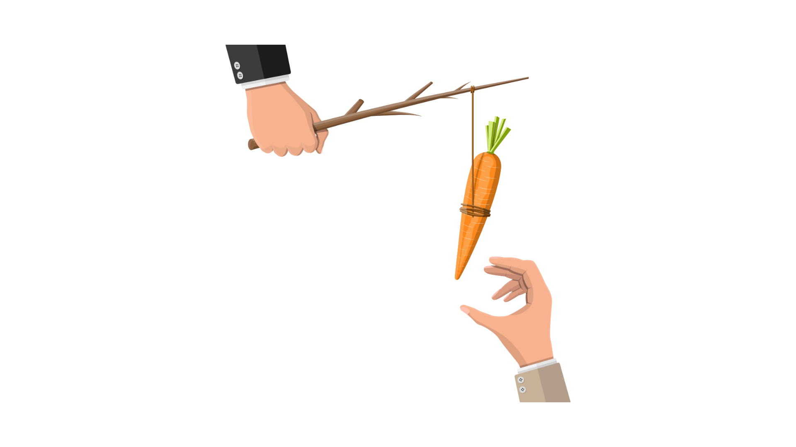
Quando a mulher viu que a árvore parecia agradável ao paladar,
era atraente aos olhos e,
além disso, desejável
para dela se obter discernimento, tomou do seu fruto,
comeu-o e o deu a seu marido,
que comeu também. (Gn 3:6)
Notes:
- Gn 3.6- quando não há autoridade... o desejo se torna autoridade
- em casa, se não há autoridade, os filhos estarão entregues aos seus desejos

Slide 10
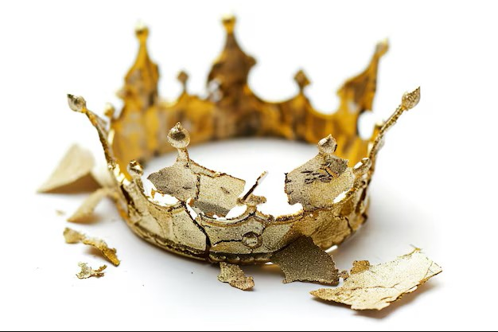
Naquela época
não havia rei em Israel;
cada um fazia
o que lhe parecia certo.
(Jz 21:25)
Notes:
- Jz 21.25- isso acontece em uma sociedade sem autoridade
- os desejos governam
- o caos reina
- il- casa, escola, sociedade (Califórnia)

Slide 11

"Honra teu pai e tua mãe,
a fim de que tenhas vida longa
na terra que o Senhor
teu Deus te dá. (Ex 20:12)
Notes:
- Ex 20.12- Deus dá autoridade para os pais
- “para que tenhas vida longa sobre a terra”
- duas consequências lógicas
- proteção aos filhos (filhos entregues a si mesmos morrem cedo)
- sociedade com famílias desestruturadas são destruídas

Slide 12
QUANDO PAIS NÃO EXERCEM AUTORIDADE

Slide 13

ADÃO
Disse, porém,
Caim a seu irmão Abel: "Vamos para o campo". Quando estavam lá,
Caim atacou seu irmão Abel e o matou. (Gn 4:8)
Notes:
- Adão e Eva- Gn 4.8- Caim mata Abel

Slide 14

NOÉ
Bebeu do vinho,
embriagou-se e
ficou nu dentro da sua tenda.
Cam, pai de Canaã,
viu a nudez do pai
e foi contar aos dois irmãos que estavam do lado de fora. (Gn 9.21-22)
Notes:
- Noé- Gn - ficou bêbado e se expôs ao filho

Slide 15

ABRAÃO
Diga que é minha irmã, para que me tratem bem por amor a você e minha vida seja poupada por sua causa". (Gn 12:13)
Quando os homens do lugar lhe perguntaram sobre a sua mulher, ele disse: "Ela é minha irmã". Teve medo de dizer que era sua mulher, pois pensou: "Os homens deste lugar podem matar-me por causa de Rebeca, por ser ela tão bonita". (Gn 26.7)
Notes:
- Abraão- Gn 12.30; Gn 26.7- Abraão ensinou o filho à mentir e à expor a esposa

Slide 16
LÓ
Assim, as duas filhas de Ló engravidaram do próprio pai. (Gn 19:36)
Notes:
- Ló- Gn 19.36- Ló expôs sua família à Sodoma- perdeu a esposa e foi manipulado para incesto

Slide 17

ISAQUE/JACÓ
Isaque preferia Esaú,
porque gostava de comer de suas caças; Rebeca preferia Jacó.
(Gn 25:28)
Ora, Israel gostava mais de José
do que de qualquer outro filho,
porque lhe havia nascido
em sua velhice;
por isso mandou fazer para ele
uma túnica longa. (Gn 37:3)
Notes:
- Isaque e Rebeca, Jacó e Esaú- preferência por filhos, conflito de irmãos, falta de cuidado com filhos

Slide 18

ELI
Pois eu lhe disse que julgaria
sua família para sempre,
por causa do pecado dos seus filhos, do qual ele tinha consciência;
seus filhos se fizeram desprezíveis,
e ele não os repreendeu.
(1Sm 3:13)
Notes:
- Eli- 1Sm 2.12- não repreendia seus filhos

Slide 19
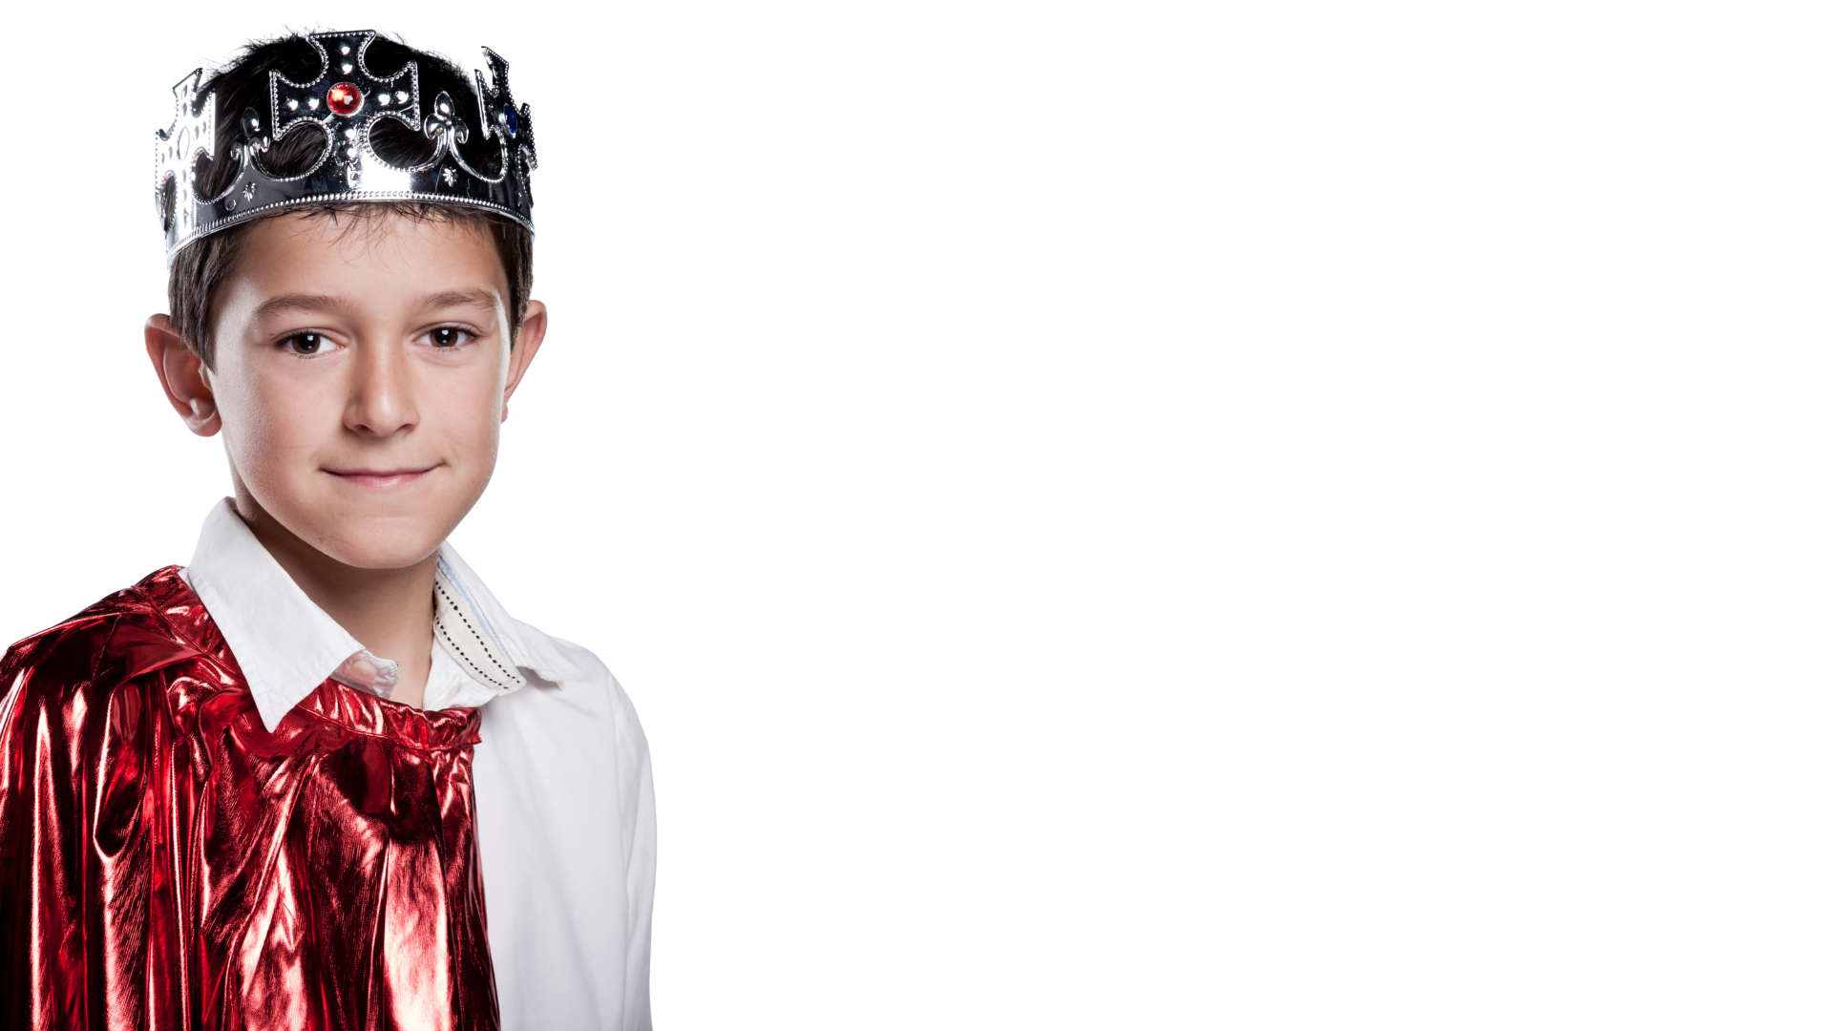
DAVI
Seu pai nunca o havia contrariado; nunca lhe perguntava:
"Por que você age assim? " Adonias também
tinha boa aparência
e havia nascido depois de Absalão. (1Rs 1:6)
Notes:
- Davi- 1Rs 1.6- não fez nada quando Judá violentou sua meia irmã Tamar, permitiu que Absalão tratasse com violência, depois não o restaurou e teve que matá-lo em uma tentativa de golpe. Não repreendeu Adonias

Slide 20
AUTORIDADE NEGLIGENCIADA
não reflete o caráter de Deus
desobedece ao Senhor
não demonstra amor aos filhos
não demonstra amor ao próximo
Notes:
O PROBLEMA DE NÃO EXERCER AUTORIDADE COMO PAI
- não reflete o caráter de Deus- Ele é nosso modelo de autoridade
- desobedece a Deus- Ele é quem nos deu papel de autoridade
- não ama o filho- entregamos os filhos aos desejos e ao diabo
- não demonstra amor ao próximo- contribui para a destruição da sociedade

Slide 21

CRISTO RESTAURA
A AUTORIDADE NO LAR
Ele fará com que os corações
dos pais se voltem para seus filhos,
e os corações dos filhos
para seus pais;
do contrário eu virei
e castigarei a terra com maldição. “
(Ml 4.6)
Notes:
O EVANGELHO RESTAURA A AUTORIDADE DOS PAIS
- Mal 4:6 Ele fará com que os corações dos pais se voltem para seus filhos, e os corações dos filhos para seus pais; do contrário eu virei e castigarei a terra com maldição. "
- em Cristo, o coração dos pais se voltam para os filhos- amor e cuidado
- e o coração dos filhos se voltam para os pais- obediência e honra
- por isso reflita no evangelho para ser um bom pai
pregue o evangelho para seu filho se tornar um bom filho
mostre que a dificuldade que ele tem de se submeter à sua autoridade
revela a insubmissão à autoridade de Deus
por isso Jesus morreu
SE PAIS E FILHOS NÃO VIVEREM A AUTORIDADE BÍBLICA, A TERRA SERÁ AMALDIÇOADA- o que vivemos hoje

Slide 22

AUTORIDADE BÍBLICA EXERCIDA
reflete o caráter de Deus
obedece ao Senhor
demonstra amor aos filhos
demonstra amor ao próximo
Notes:
POSITIVO- QUANDO A AUTORIDADE É EXERCIDA BIBLICAMENTE
- reflete o caráter de Deus- glória
- obediência a Deus- honra e adoração
- ama o filho- o conduzindo pelo melhor caminho
- ama o próximo- contribui para uma sociedade melhor (família, vizinhança, escola, igreja, futuros chefes agradecem)

Slide 23
A
U
T
O
R
I
D
A
D
E
0
18 anos
INFLUÊNCIA
Notes:
gráfico- autoridade direta sobre o filho (manda e obedece)
influência- segue o conselho- não por medo de castigo- alcançou o coração
a autoridade direta deve diminuir conforme o filho cresce e aumentar a influência
“Você é o pastor do coração do seu filho. A autoridade é o cajado que Deus lhe deu para guiá-lo ao Senhor.” (Tripp)
“Nos primeiros anos, você fala com autoridade; nos anos seguintes, você fala com influência.” — Paul Tripp
tenta explicar pro seu filho de 1 ano os benefícios físicos e emocionais de um banho... não adianta
mas se você não mandar ele tomar banho, queira ou não, ele jamais vai aprender isso, e será um adolescente fedorento
a cultura do mundo tenta fazer o contrário- menos autoridade para alcançar maior influência

Slide 24

COMO OBTER E PRATICAR
A AUTORIDADE?
Notes:
pense a quem você submete voluntariamente?
como ele conseguiu essa autoridade sobre vc?

Slide 25
1- ENTENDER QUE SE TRATA DE DEUS
E DE SEUS FILHOS
... pois não há autoridade que não venha de Deus; as autoridades que existem foram por ele estabelecidas.
(Rm 13.1)
"Vocês sabem que aqueles que são considerados governantes das nações as dominam, e as pessoas importantes exercem poder sobre elas.
Não será assim entre vocês. Pelo contrário, quem quiser tornar-se importante entre vocês deverá ser servo; e quem quiser ser o primeiro deverá ser escravo de todos.
(Mc 10.42-45)
Notes:
1- ENTENDER QUE SE TRATA DE DEUS E DE SEUS FILHOS, E NÃO DE VOCÊ- RM 13.1?; MC 10.
- não exercer autoridade para satisfazer suas vontades (sentado no sofá pedindo um lanche)
- não exercer disciplina pq seus desejos não foram satisfeitos
- não exercer autoridade com medo dos que os outros vão falar
- nunca corrige o filho... quando faz birra na frente dos outros, dá uma de pai bravo
- temor a Deus, não dos homens
- em adoração a Deus- para Ele, do jeito dEle
- em serviço aos filhos- servir, não ser servido
- o pecado do seu filho é primeiro contra Deus e não contra você
- somos embaixadores de Cristo na vida dos nossos filhos

Slide 26

2- DEPENDER DA GRAÇA DE DEUS
PARA FAZER O QUE ELE PEDE
Se não for o Senhor o construtor da casa,
será inútil trabalhar na construção.
Se não é o Senhor que vigia a cidade,
será inútil a sentinela montar guarda.
Será inútil levantar cedo e dormir tarde,
trabalhando arduamente por alimento.
O Senhor concede o sono àqueles a quem ama.
(Sl 127.1-2)
Notes:
DEPENDER DA GRAÇA DE DEUS PARA FAZER O QUE ELE PEDE- SL127.1
- orar por sabedoria
- buscar a instrução da Palavra
- ensinar a Palavra
- reconhecer seu pecado e limitação
- para Deus
- para os filhos

Slide 27

3- ESTABELECER REGRAS CLARAS, CONSISTENTES E BÍBLICAS
Pais, não irritem seus filhos;
antes criem-nos segundo a instrução
e o conselho do Senhor.
(Ef 6.4)
Notes:
ESTABELECER REGRAS CLARAS, CONSISTENTES E BÍBLICAS- Ef 6.4
- muitas vezes não é desobediência, é confusão
- expresse expectativas
- mostre de onde vem

Slide 28

4- INVISTA EM INSTRUÇÃO,
NÃO SÓ EM CORREÇÃO
Ensine-as com persistência a seus filhos.
Converse sobre elas
quando estiver sentado em casa,
quando estiver andando pelo caminho,
quando se deitar
e quando se levantar. (Dt 6.7)
Notes:
INVISTA EM INSTRUÇÃO, NÃO SÓ EM CORREÇÃO- Dt 6
- discipulado, ensino, mentoreamento
- como corrigir se não ensinou

Slide 29

5- EXERCER AUTORIDADE AMOROSA
Antes, seguindo a verdade em amor,
cresçamos em tudo
naquele que é a cabeça, Cristo.
(Ef 4.15)
Notes:
EXERCER AUTORIDADE AMOROSA- HB 12
- não seja só ordens, broncas, nãos
- seja carinhoso, invista tempo, mostre importância, atenção

Slide 30
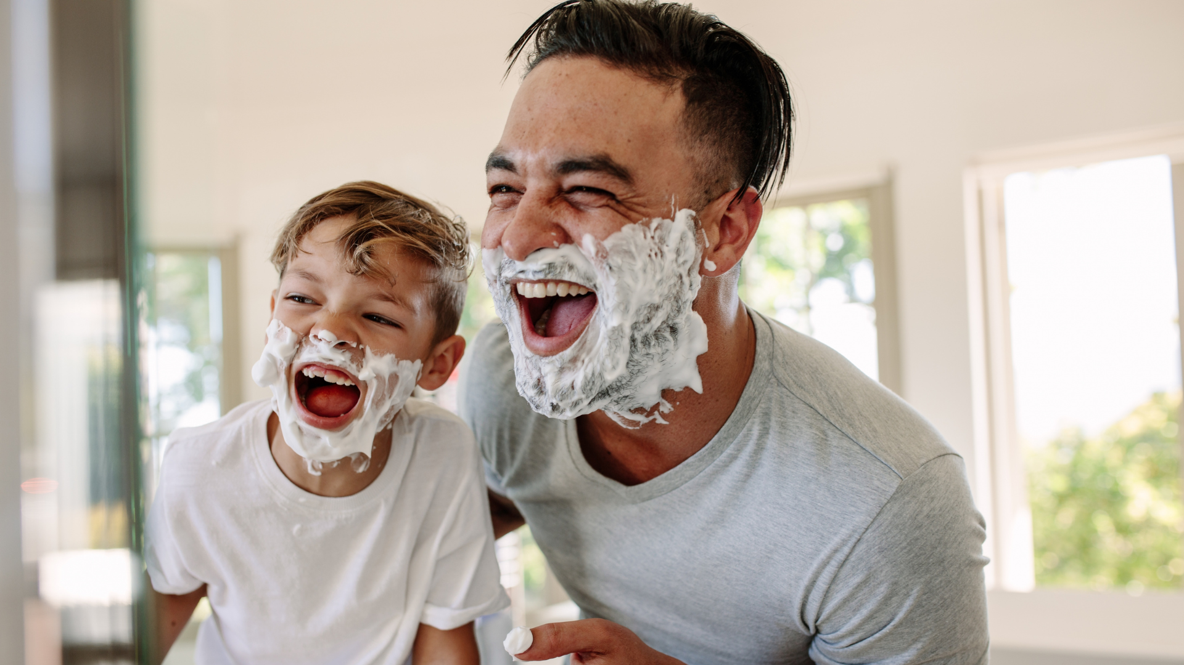
6- SEJA MODELO
Mas esmurro o meu corpo
e faço dele meu escravo,
para que,
depois de ter pregado aos outros,
eu mesmo não venha a ser reprovado.
(1Co 9:27)
Notes:
SEJA MODELO-
- mostre na prática o que espera dos filhos
- atitudes- domínio próprio, servir aos outros, bondade
- relacionamento com Deus
- relacionamento com a esposa
- relacionamento com outros
- como lida com conflitos
- como trabalha
- o que fala da igreja
- como lida com o próprio pecado

Slide 31

7- DISCIPLINE COM O OBJETIVO
DE RESTAURAR
Nossos pais nos disciplinavam
por curto período,
segundo lhes parecia melhor;
mas Deus nos disciplina
para o nosso bem,
para que participemos da sua santidade.
(Hb 12:10 )
Notes:
DISCIPLINE COM O OBJETIVO DE RESTAURAR-
- muito o que falar... uma aula só sobre isso

Slide 32

8- MIRE O CORAÇÃO,
NÃO O COMPORTAMENTO
Acima de tudo,
guarde o seu coração,
pois dele depende toda a sua vida. (Pv 4:23)
Notes:
MIRE O CORAÇÃO, NÃO O COMPORTAMENTO- PV 23.
- se seu filho for convertido a Cristo, o comportamento muda

Slide 33
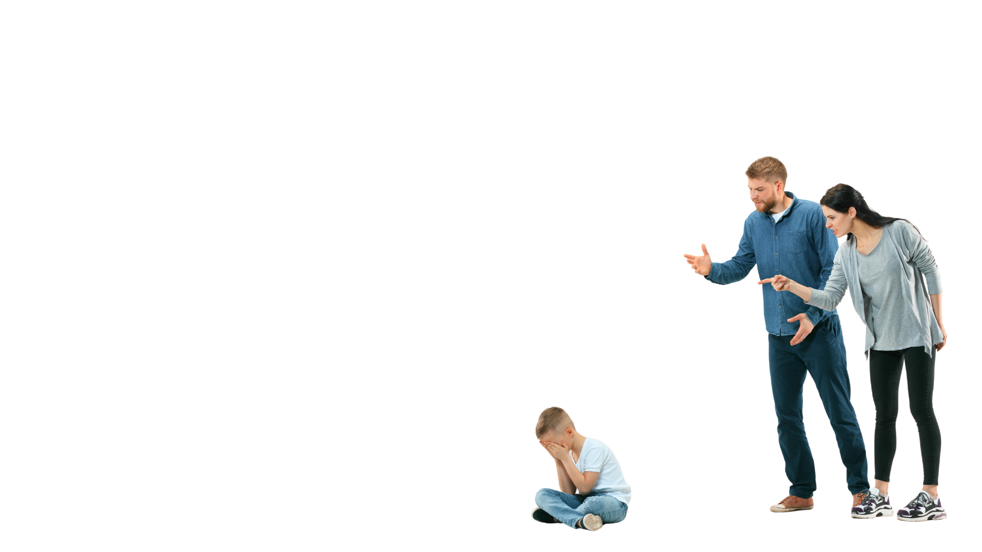
9- NÃO CRIE FALSAS EXPECTATIVAS
Como está escrito:
"Não há nenhum justo,
nem um sequer; (Rm 3:10)
Notes:
NÃO CRIE FALSAS EXPECTATIVAS
- você vai pecar no processo... seu filho vai pecar- Rm 3.
- não crie expectativas irreais sobre você e nem sobre seu filho
- enquanto vivo, sempre haverá esperança na graça de Deus
- por isso...

Slide 34

10- PERSEVERE... NÃO DESISTA
Eduque a criança no caminho em que deve andar,
e até quando envelhecer não se desviará dele.
(Pv 22.6)
Notes:
PERSEVERE... NÃO DESISTA-
- o ministério de pai vai até o fim da sua vida ou da vida do seu filho

Slide 35
Grande Ideia
A AUTORIDADE DOS PAIS É EXERCIDA
EM ADORAÇÃO E OBEDIÊNCIA A DEUS;
EM AMOR E SERVIÇO AOS FILHOS;
EM AMOR E TESTEMUNHO À SOCIEDADE.
EBD- criação de filhos

Slide 36




Slide 37
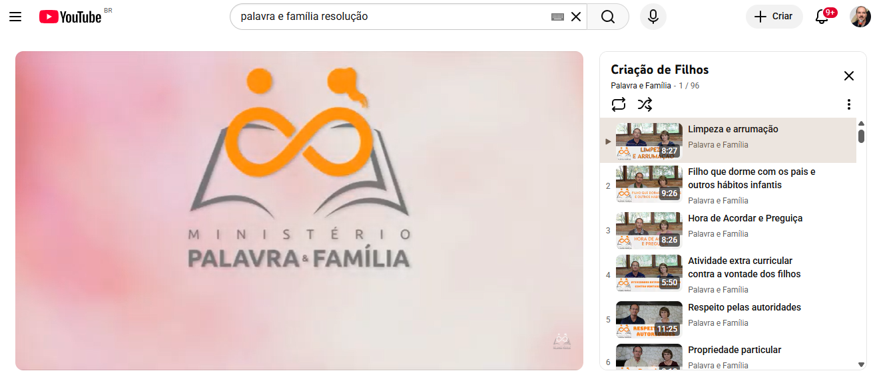

Slide 38
Grande Ideia
A AUTORIDADE DOS PAIS É EXERCIDA
EM ADORAÇÃO E OBEDIÊNCIA A DEUS;
EM AMOR E SERVIÇO AOS FILHOS;
EM AMOR E TESTEMUNHO À SOCIEDADE.
EBD- criação de filhos

